Slide 1
Ağ Güvenliği
NBP240 Bilgi Sistemleri ve Güvenliği

Slide 2
Konu Başlıkları
Wireshark
Wimax
Güvenli İşletim Sistemleri

Slide 3
Wireshark
Wireshark, 1998 yılında Ethereal adıyla faaliyete başlayan bir projedir.
Wireshark ismiyle çıkan bu yazılım bilgisayara ulaşan paketleri yakalamaya ve bu paketlerin içeriğini görüntülemeye imkan tanır. Bir başka deyişle bilgisayara bağlı olan her türlü ağ kartlarındaki (Ethernet kartı veya modem kartı) tüm TCP/IP mesajlarını analiz eden bir programdır.
Wireshark günümüzde çok amaçlı kullanılmaktadır.
*Şebeke problemlerinde sorun çözme
*Güvenlik problemlerini sınamak
*Uygulamaya konan protokollerde oluşan hataları onarmak veya arındırmak
*Ağ problemlerinin içindeki bilgileri öğrenebilmek amacıyla kullanılmaktadır.

Slide 4
WiRESHARK ÖZELLİKLERİ
Windows, Unix, OS X, Solaris, FreeBSD, NetBSD ve birçok işletim sistemleri için uygundur.
Yerel ağ arayüzünden paketleri tutar, ayrıntılı bir şekilde protokol bilgileriyle görüntüler.
Tutulan bilgileri kaydetme özelliği vardır.
Çeşitli kriterlerde paket arar ve filtreler.
Çeşitli istatistikleri yapılan ayarlar doğrultusunda kullanıcıya sunar.
Birçok protokol için şifre çözme desteği sunar. (IPsec, ISAKMP, Kerberos, SNMPv3, SSL/TLS, WEP, ve WPA/WPA2'yi içerir).

Slide 5
Wireshark kullanimi ile ilgili örnekler
Ağ trafik tespiti
Veri madenciliği
Saldırı tespiti
Port tarama tespiti
Virüslerin bulaştığını veya Denial of Service (Dos) ataklarını bulma tespiti
Bağlantı sorunu tespiti
Casus yazılım tespiti

Slide 6
Wireshark bileşenleri
Wireshark iletişim ağının iç yüzünde neler olduğunu kavramamızı sağlar.
Bu özelliğiyle; uygulama protokollerinde, ağ uygulamalarındaki sorunları
çözmede, ağı test etmede ve canlı ağ bağlantılarındaki sorunları
çözmemizde bize yardımcı olur. Yani, iletişim ağı ile teknik düzey
arasında etkileşim sağlayarak pek çok problemi çözmemizi sağlar. Bu
bölümde wireshark’ın grafiksel kullanıcı ara yüzündeki ana bileşenleri
tanımlayacağız :

Slide 7
Wireshark bileşenleri
Main window
Menu bar
Tool bar
Summary window
Protocol Tree window
Data View window
Filter bar
Information field
Display information

Slide 8
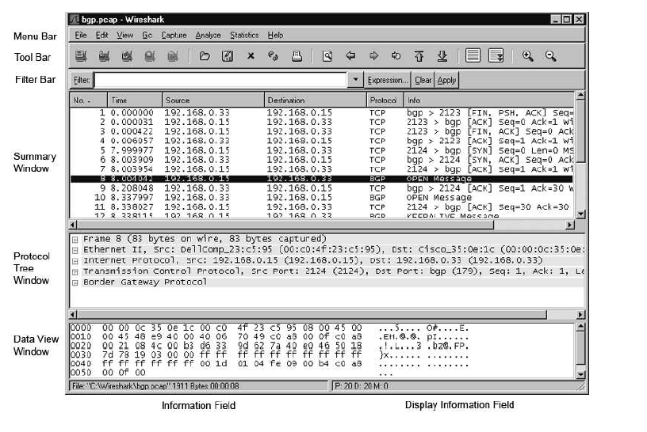
Wireshark Görseli

Slide 9
ANA PENCERE (MAIN WINDOW)
Menu Bar | Menudeki maddelerin, grafiksel ara yüzünü içeren klasik bir uygulamadır.
Tool Bar | Wireshark’ın sık kullanılan fonksiyonlarının kısa yollarını içerir. Kullanıcıya göre ayarlanabilir.
Filter Bar | Yakalanan paketleri, istenilen sekilde ayrılarak gösterilmesini sağlar.
Summary Window | Yakalan paketlerin her biri için, bir satırlık özet bilgi sunar.
Protocol Tree Window | Summary window ’da seçili olan paketin detaylı bilgilerini, kullanıcıların anlayacağı şekilde düzenleyerek sunar.
Data View Window | Summary Window ‘da seçili olan paketin, detaylı bilgilerini, herhangi bir düzenleme yapmadan sunar.
Display Information Field | Yakalanmış paketlerin numaralarını, güncel olarak gösterir.

Slide 10
SUMMARY WINDOW
Yakalanmış paketlerin tamamına buradan bakılabilir. Her bir dosyanın içeriği bir satır olarak sunulur, satırlar belli özelliklerine göre sütunlara ayrılır.
Sütun adı | Tanımı
No | Yakalanan dosyanın içindeki paketlerin numarasını temsil eder. Görüntüleme filtresi (display fitler)kullanılmadığı sürece bu numara değiştirilemez.
Time | Paketin zaman damgasıdır.
Source | Paketin nereden geldiğini gösterir.
Destination | Paketin nereye gittiğini gösterir.
Protocol | Protokol isminin kısa versiyonudur.
Info | Paket içeriği hakkında ekstra bilgi gösterir.

Slide 11
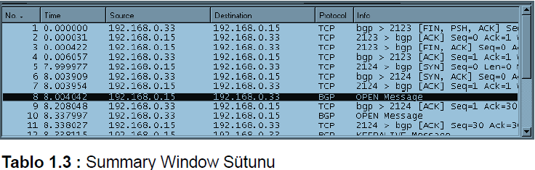
SUMMARY WINDOW
Bu dosyalar daha ayrıntılıda incelenebilir. Herhangi bir dosya seçilirse "Packet Details" ve "Packet Bytes" pencereleri açılır. Bir paketin içeriğine bakılacak olursa, Ethernet paketinin içinde IP, onun içinde TCP bulunur. Ethernet tarayıcısı kendi bilgisini (örneğin Ethernet Adresleri) yazar, IP tarayıcısı onun üstüne kendi bilgisini (örneğin IP adresleri) yazar ve TCP tarayıcısı da onun üstüne IP bilgisini yazacaktır.

Slide 12
SUMMARY WINDOW
Gözüktüğü gibi bu paket; Border Gateway Protocol (BGP) oturumunda, 192.168.0.15 ve192.168.0.33 adresleri arasında yakalanmıştır. Bu paket seçilerek, açılan "Protocol Tree Window" ve "Data View Window" bölümlerinden daha da ayrıntılı incelenebilir.

Slide 13
PROTOCOL TREE WINDOW
Paketi bütün protokollerin bir üst ağacı (tree) olarak canlandıralım. Her bir protokol için ağaç düğümü (tree node) oluşturulur. Bu ağaç düğümleri sayesinde, protokol alanı Daha geniş bir şekilde tanımlanabilir. Herhangi bir ağaç düğümünün alt ağaca sahip olması, Onun daha geniş bilgiler gösterecek şekilde genişletilebileceğini veya sadece özet bilgiler gösterecek şekilde daraltılabileceğini gösterir. Protocol tree window, wireshark’ın paketi çözümleyerek oluşturduğu ağacı denetleme imkanı sunmaktadır.

Slide 14
PROTOCOL TREE WINDOW
Wireshark arayüzü ;menü çubuğu, araç çubuğu, görüntüleme filtresi çubuğu, özet Alanı, protokol ağacı alanı ve veri alanı olmak üzere 6 bölümden oluşur. Menü Çubuğu;
File (Dosya Menüsü)
Edit (Ekleme Menüsü)
View (Görüntü Menüsü)
Go (Git Menüsü)
Capture (Yakalama Menüsü)
Analyze (Analiz Menüsü)
Statistics (Statik Menüsü)
Help (Yardım Menüsü)
olmak üzere 8 bölümden oluşmaktadır.

Slide 15
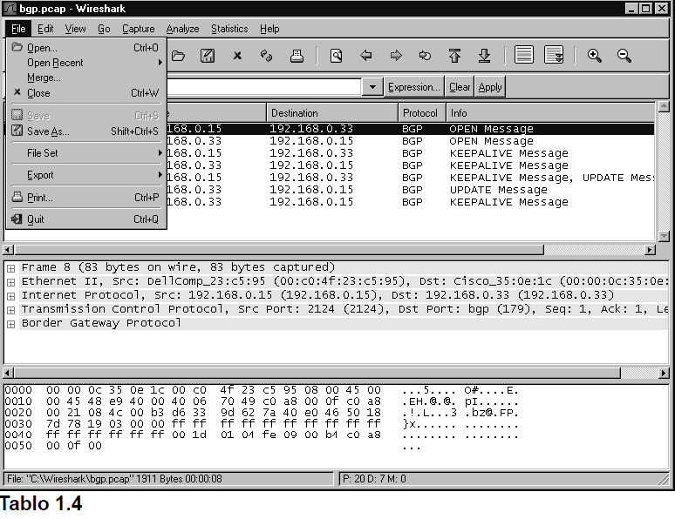
File (dosya menüsü)
Bu menü dosya açma, kaydetme, yazdırma gibi temel işlevleri yapabileceğimiz bölümdür.

Slide 16
File (dosya menüsü)
Open (ctrl+O): Hazırda var olan önceden kaydedilmiş wireshark ya da başka
desteklediği paket analiz yazılımlarının ürettiği dosyaları görüntülemek için
kullanılır.
Open Recent (Son dosyayı aç): Son kullanılan dosyaları açmada kolaylık sağlar.
Merge (Birleştir): Kaydedilmiş dosyaları birleştirmede kullanılır.
Close (ctrl+W): Açık olan dosyadan çıkar.
Save (ctrl+S): Görüntülenmekte olan paketleri kaydeder.
Save As (ctrl+shift+S): Farklı kaydeder.
File Set (Dosya Ayarları):
List Files (Dosya Listesi):Dosya listesini oluşum tarihi, son değişim tarihi, boyutu
Şeklinde dosya dizisi içerisinde gösterir.
Next File (Sonraki dosya): Dosya dizisi içinde varolanı kapatıp sonrakine atlar
Previous File (Önceki dosya): Dosya dizisi içinde varolanı kapatıp bir öncekine atlar.

Slide 17
Export
As “Plain Text” File: Toplanan paketleri metin dosyası olarak dışa aktarmaya yarar. Özet ve ayrıntı bölümlerini aktarır.
As “PostScript” File: İstenen paketleri postscript dosyası olarak dışa aktarmaya yarar. Wireshark seçilen ayrıntı bölümü bilgilerini aktarır.
As "CSV" (Comma Separated Values packet summary) File: Wireshark özet bölümündeki bilgileri virgülle ayrılmış şekilde düz metin dosyası olarak dışa aktarır.
As “C Arrays” Paket Bytes File: Paket veri değerlerini hex byteları olarak aktarır.
As XML ”
PSML” (Packet Summary) File: Paketleri PSML (packet summary markup language) XML
dosya formatında dışa aktarmaya yarar.
As "PDML" File: Paketleri PDML (packet details markup language) XML dosyası
olarak aktarmaya yarar.

Slide 18
Selected Packet Bytes
Objects > http : Paketler içerisinden http protokollü paketleri ve Objelerini dışarı aktarmaya yarar.
Print (ctrl+P):Seçilen paketleri yazdırmaya yarar.
Quit (ctrl+Q):Programdan çıkar.

Slide 19
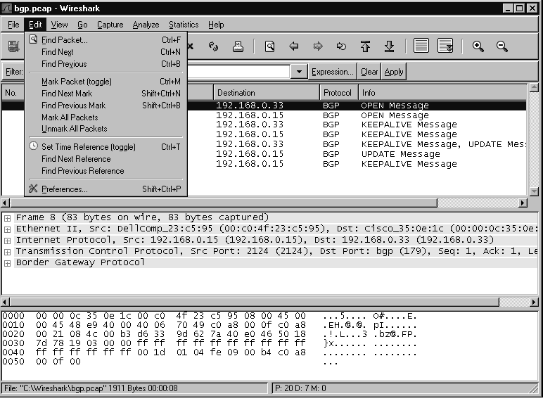
Edit
Edit menüsü kullanıcı tanımlı işlemleri ve paket arama gibi işlemleri yapmamızı sağlar. Edit menüsünün içeriği gösterilmiştir.

Slide 20
Edit
Copy (Shift+ctrl+C): Veri bölmesinden tıklanan değeri filtre ifadesi olarak kopyalar. İstenilen bölüm seçilerek sağ fare menüsünden de yapılabilir .
Find Packet (ctrl+F): Birçok kritere göre arama yapmanıza imkan sağlar. Display filter seçeneği seçiliyse wireshark filtreleme kriterlerine göre arama yapar. Basit protokol taramalarından kuvvetli filtreleme ifadelerine kadar birçok türde etkin arama yapabilirsiniz.
Hex Value:Paket veri kümesi içerisinde belirtilen hex değerlerinde arama yapar.
String: Girilen string i liste, ayrıntı ya da veri alanlarında belirlenen kriterlere göre arar .String options alanından arama büyük küçük harf duyarlı ve karakter seti belirtilerek yapılabilir. Direction alanında ise taramanın aşağı yada yukarı yapılacağı belirtilir.
Find Next (ctrl+N): Belirlenen kriterde bir sonraki paketi bulur.
Find Previous (ctrl+B) : Belirlenen kriterde bir önceki paketi bulur.

Slide 21
Edit
Mark Packet (ctrl+M) : Seçilen paketi işaretler.
Find Next Mark (shift+ctrl+N) : Bir sonraki işaretli paketi bulur.
Find Previous Mark (shift+ctrl+B) : Bir önceki işaretli paketi bulur.
Mark All Packet: Bütün paketleri işaretler.
Unmark All Paket: Bütün işaretleri kaldırır.
Set Time Referance (ctrl+T): Seçilen paketi zaman referansı olarak alır ve sonraki paketlerde o pakete göre zaman değerleri alır.
Find Next Referance: Bir sonraki referans alınan paketi bulur.
Find Previous Referance: Bir önceki referans alınan paketi bulur.
Configuration Profiles (shift+ctrl+A): Profil ekle sil işlemlerini yapar.
Preference (shift+ctrl+P): Programla ilgili ayarlamaları yaptığımız bölümdür.
User İnterface bölümünde program için pencere düzeni, renk, font ayarlamaları ve bunlar gibi görünümü kişiselleştirmeye yarayan seçenekler bulunur.

Slide 22
Edit
Capture : Paketleri yakalamak için kullanılacak default ağ arabirimi, eş zamanlı paket görüntüleme ve promiscouos mod seçimi (promiscouos mod : Yönlendirme olmadan bütün paketlerin bütün istemcilere dağıtıldığı durumda paketin hedefine bakılmadan bütün paketlerin takibi olayıdır. Root yetkisi gerektirir.), otomatik kaydırma çubuğu hareketi, ve yakalanan paketlerin türlerine göre sayıları ve % oranlarını veren info penceresinin saklanması seçenekleri bulunur.
Printing: Yazdırmak için gereken ayarlar bulunmaktadır. Dosya çıktısı konumu, yazdırma komutu ve çıktı türü “düz metin ya da post script seçenekleri” Bulunmaktadır .Varsayılan yazdırma komutu lpr dir.
Name Resolutions: Adres dönüşüm işlemlerini etkinleştirebileceğiniz alandır.
Protocols: ihtiyaca göre wireshark üzerinde paketlerin protokollere göre kullanım ayarlamalarını yapabileceğiniz bölümdür.

Slide 23
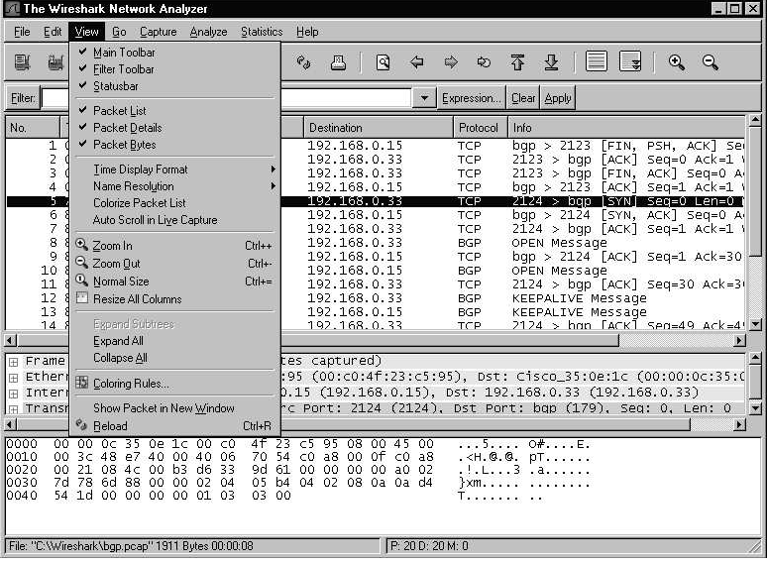
View
Wireshark ana ekranımızın görüntüsünü düzenlememizi sağlayan menüdür.
Toolbar lar eklenebilir, çıkarılabilir, paketlere özel renk ayarları yapılabilir.

Slide 24
View
Packet Details (Paket Detayları): Paketlerin detaylarını ASCII kodunda gösteren
Bölgeyi ekler ya da kaldırır.
Packet Bytes: Data Window penceresini ekler ya da kaldırır.
Time Display Format Summary: Window da zaman görünümün nasıl gözükeceğini ayarlamamızı sağlar.
Colorize Packet List: Paketlerin renk özelliğini açar ya da kapar.
Auto Screen in Live Capture: Summary Windowun güncellenmesini açıp kapamaya yarar.
Zoom In: Font ve column size ları büyütmeye yarar.
Zoom Out: Font ve column size ları küçültmeye yarar.
Normal Size: Zoom In ve out la büyütüp küçülttüğümüz fontları default değere döndürmemizi sağlar.
Expand Subtrees: Protocol tree deki seçili alt diziyi açar.

Slide 25
View
Expand All: Protocol tree deki bütün alt dizileri açar.
Collapse All: Protocol tree deki bütün alt dizileri kapatır.
Coloring Rules: Paketler için Renk ayarlarını yapmamızı sağlar.
Show Packet in New: Window Paket detaylarını yeni bir pencerede görmemizi sağlar.

Slide 26
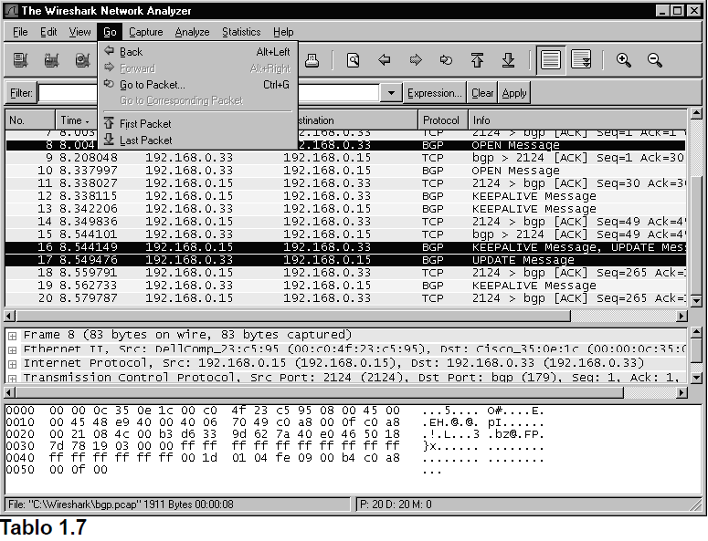
Go

Slide 27
Go
Back (ctrl+sol): Bir önceki baktığınız pakete atlar.
Forward (ctrl+sağ): Ziyaret edilen bir sonraki pakete zıplar.
Go To Packet (ctrl+G): Paket numarasına göre istenilen pakete zıplar.
Go To Corresponding Packet: Seçilen pakete karşılık gelen pakete zıplar .
Previous Packet (ctrl+yukarı): Seçili paketten önceki pakete zıplar.
Next Packet (ctrl+aşağı): Seçili paketten sonraki pakete zıplar.
First Packet: Yakalanan ilk pakete zıplar.
Last Packet: Yakalanan son pakete zıplar.

Slide 28
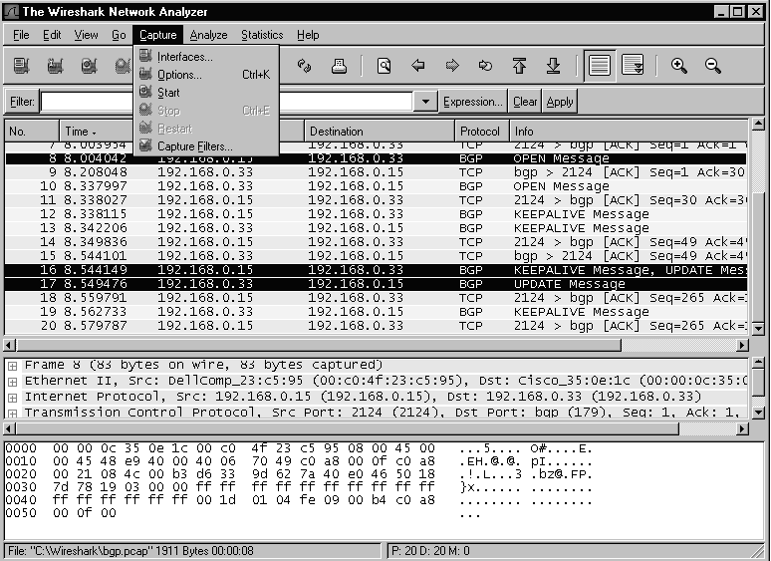
Capture

Slide 29
Capture
İnterfaces: Wiresharkın kullanacağı ağ arabirimi ve özellikleri ayarlanır.
Options: Uygulama sırasında kullanılacak ağ arabirimi seçimi adres çözümleme özellikleri, görünüm özellikleri uygulama durdurmak için ayarlanacak özellikler gibi bir çok ayarlanabilir bölüm içermektedir.
IP address: Seçilen ağ arabirimin sahip olduğu ip adresidir.
Limit each packet to n bytes : Paket yakalama işlemi sırasında uyulacak tampon sınırdır. Seçili olmadığı durumda default değeri 65535 bytes tır. Default değerde bırakmanız önerilir.
Capture packets in promiscuous mode : Hub kullanılan ağlarda yalnızca kullanılan makine ile ilgili paketleri değil gelen bütün paketleri hedeflerine bakmadan toplama özelliğidir.
Capture Filter: Paket yakalama sırasında filtreleme özelliği sunar. İstenmeyen paketlerin yakalanmasını engelleyerek hem analiz işlemini kolaylaştırır hemde programın çalışması sırasında daha az paket ile sistem kaynaklarını idareli kullanır.

Slide 30
Capture File (s) Alanı
File: Yakalama dosyası olarak kullanılacak dosya ismi belirtmene yarar. Default olarak boştur.
Use multiple files: Tek dosya kullanımı yerine wireshark otomatik olarak yeni bir dosyayla yer değiştirir.
Next file every n megabyte (s): Belirtilen boyutta (kilobyte, megabyte, gigabyte) paket yakalandıktan sonra bir diğer dosyaya geçer.
Next file every n minute (s): Belirtilen süre geçtikten sonra diğer dosyaya geçer.
Ring buffer with n files: Belirtilen sayıda dosya aşıldığında en eski dosyayı siler.
Stop capture after n file (s):Belirtilen sayıda dosya değiştikten sonra yakalama işlemini durdurur.

Slide 31
Stop Capture. Alanı
... after n packet (s) : Belirtilen sayıda paket yakalandıktan sonra yakalama işlemini durdurur.
... after n megabytes (s): Belirtilen kb, mb, gb miktardan sonra yakalama işlemini durdurur.
... after n minute (s): Belirtilen süre sonunda (saniye, dakika, saat, gün) yakalama işlemini durdurur.
Display Options Alanı:
Update List Of Packets İn Real Time: Yakalanan paketleri eşzamanlı olarak anında ekranda görmenize yarar.
Automatic Scrolling in Live Capture: Kaydırma çubuğu otomatik olarak son yakalanan pakete göre iner.
Hide Capture info Dialog: Yakalanan paketlerin protokollere göre sayı ve Oranını veren bilgi penceresini saklar.

Slide 32
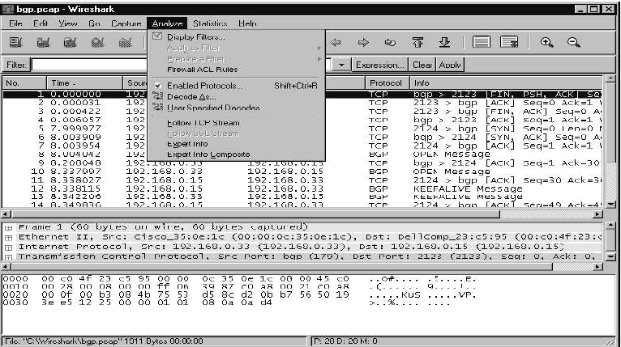
Analyze

Slide 33
Analyze
Display Filter: Yakalanan paketleri belirtilen ifadelere göre sıralar.
Apply As Filter: Seçilen paketin kaynak ve hedef adresine göre filtreleme yapar. And (&&), or (||), and not (&& !) ve or not (|| !) eklemeleriyle ifade güçlendirilir ve daha özelleşmiş arama yapılabilir.
Prepare a Filter: Filtre ifadesini değiştirir ama hemen uygulamaz. Üstteki filtre uygulaması koşulları bunun içinde geçerlidir.
Firewall ACL Rules :Cisco IOS, Linux Netfilter (iptables), OpenBSD pf ve Windows Firewall (via netsh) için firewall kural ifadesi oluşturur. Yeni kullanıcılar için mükemmel ötesi bir özelliktir.
Decode As: Paketleri belirli protokollere göre decode eder.
Enabled Protocols (shift+ctrl+R): Yakalama işlemi sırasında istenmeyen protkollerin kaldırılmasına imkan verir. Capture filter gibi düşünülebilir.
Decode As: Geçici olarak protokol çevrim işi yapar.
User Specified Decodes: Hali hazırda var olan çevrimleri görüntüler.
Follow TCP Stream: Seçilen paketle ilgili tcp bağlantılarının tüm tcp segmentlerini ayrı bir pencerede gösterir.
Follow SSL Stream: Follow TCP stream ile aynı özelliktedir fakat SSL stream için çalışır.

Slide 34
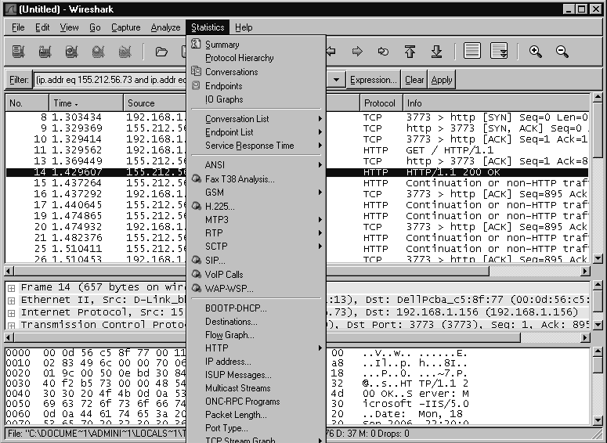
Statistics

Slide 35
Statistics
Summary: Açık olan yakalama dosyasında dosya formatı, paket sayısı, boyut, ilk ve son paket yakalama zamanları , filtre ve yakalama arabirimine ilişkin verileri içerir.
Protocol Hierarchy : Yakalanan paketlerin ağaç şeklinde katman ve protokol hiyerarşisini gösterir. Her sıra bir protokole ait istatistiksel değerleri tutar. Seçilen sıra filtre ifadesi olarak kullanabilir.
Conversations: Kaynak ve hedef noktaları arasındaki trafiğin istatistik bilgisini verir. Noktalar arasındaki toplam gelen giden paket ve byte miktarı portlara göre listelenir. Conversations penceresi endpoint penceresiyle benzerdir. Listedeki her bir sıra bir diyaloğun istatistiksel değerlerini verir. Adres çözümleme özelliği Conversations penceresi içinde, programın başlangıcında “capture options” bölümünden, preferences altında name resolutions bölümünden ya da view menusu altında name resolutions bölümünden seçildikten sonra kullanılabilmektedir. Limit to display filter özelliği ise herhangi bir filtreleme yönergesi tanımlandığı durumda kullanılabilmektedir.
Endpoints: Hedef ve kaynak adresi ayrımı yapmadan her son nokta için istatistik bilgisini verir. Desteklenen her protokol için ayrı bir sekme mevcuttur .Her sekmede yakalanan son nokta sayıları belirtilmektedir.

Slide 36
Statistics
IO Graphs: Belirtilen özelliklerde paketlerin zamana göre akış grafiğini verir. Ağda durum kontrolü için oldukça faydalı bir özelliktir. Bu özellikle normal paket akış diyagramında ağda meydana gelecek herhangi bir anormallik hemen farkedilebilir.
Graphs: Grafik ayarlamalarının yapıldığı kısımdır.
Service Response Time: İstek ve cevap arasındaki zamanı gösterir. Service response time istatistikleri DCERPC, Fibre, Channel, H.225 RAS, LDAP, MGCP, ONCRPC, SMB, ANSI, GSM, H.225 gibi protokoller için kullanılır.
Wlan Traffic Statics: Yakalanan kablosuz ağ trafiğinin istatistik bilgisinin sunar.

Slide 37
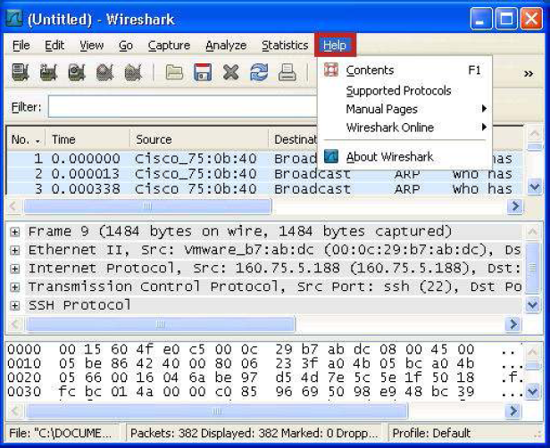
Help

Slide 38
Help
Help kısmı Wireshark’ın yardım menüsünün bulunduğu kısımdır.
Contents: Wireshark online yardımı gösterir.
Supported Protocols: Desteklenen protokolleri gösterir.
Manual Pages :UNIX-Style kullanıcı sayfalarına ulasan bir alt menüdür.
Wireshark Online: Online wireshark kaynaklarına ulaşmak için bir alt menüdür.
About Wireshark :Wireshark ile ilgili bilgileri gösterir.

Slide 39
Filtreleme
Filtre özelliği,
Wiresharkta dinleme sırasında veya dinlemenin ardından paketler arasında istenilen özellikteki paketleri görüntülemekte kullanılabilir. Capture options penceresinden belirtilen capture filter, paket yakalama sırasında wiresharkın uyacağı koşulları belirtir. Capture filter penceresinde Wiresharkın paket yakalama sırasında uyacağı kurallar için bir liste sunulmuştur.
Ethernet address 00:08:15:00:08:15 : Ethernet II altında kaynak veya hedef adreslerinde belirtilen mac adresine ait paketleri yakalar.
not broadcast and not multicast: Broadcasting ve multicasting paketlerini yakalamaz.
not arp: Arp paketlerini yakalamaz.

Slide 40
Filtreleme
IP address 192.168.0.1 : Belirtilen ip adresini hedef yada kaynak adres kısımlarında barındıran paketler yakalanır.
IPX only : İlgili protokole ilişkin paketleri yakalar.
TCP only : İlgili protokole ilişkin paketleri yakalar.
UDP only : İlgili protokole ilişkin paketleri yakalar.
TCP or UDP port 80 (http) : Port 80 için tcp ve udp paketlerini yakalar.
HTTP TCP port (80) : Port 80 için http ve tcp paketlerini yakalar.
No ARP and no DNS : DNS ve ARP paketleri harici paketleri yakalar NonHTTP and nonSMTP to/from www.wireshark.org : Belirtilen adres için http ve smtp harici paketleri yakalar.

Slide 41
EN ÇOK KULLANILAN FİLTRELER
1.IP FILTERS
Filter | Tip | Tanım
ip.addr | IPv4 adresi | Source (kaynak) veya Destination (hedef) kaynak
ip.src | IPv4 adresi | Source address
ip.dst | IPv4 adresi | Destination address
ip.host | Karakter dizisi | Source veya Destination host adres
ip.src.host | Karakter dizisi | Source host address
ip.proto | 8 bit integer | Protokol
ip.version | 8 bit integer | IP versiyonu

Slide 42
EN ÇOK KULLANILAN FİLTRELER
2.ETHERNET FILTERS
Filter | Tip | Tanım
eth.addr | 6 bit mac adres | Source (kaynak) veya Destination (hedef) adres
eth.src | 6 bit mac adres | Source adres
eth.dst | 16 bit integer | Destination adres
eth.len | 16 bit integer | Uzunluk
eth.type | 16 bit integer | Tip

Slide 43
EN ÇOK KULLANILAN FİLTRELER
3.TCP FILTERS
Filter | Tip | Tanım
tcp.ack | 32 bit integer | Acknowledgement numarası
tcp.analysis.ack_lost_segment | - | Ack yapılmıs kayıp paket tcp.analysis.duplicate_ack - Tekrar edilmis ack
tcp.analysis.duplicate_ack | - | Tekrar edilmiş ack
tcp.analysis.duplicate_ack_num | 32 Bit integer | Tekrar edilen ack numarası
tcp.analysis.flags | - | TCP analiz bayrakları (uyarı)
tcp.port | 16 bit integer | Source veya Destination port numarasına göre

Slide 44
Sorular

Slide 45
Kaynaklar
[1] IEEE Std 802.16-2004--IEEE standard for local and metropolitan areanetworks, part 16: “Air Interface for Fixed Broadband Wireless Access Systems”.
[2] David Johnston ve Jesse Walker--INTEL: “Overview of IEEE 802.16 Security”
[3] Kitti Wongthavarawat--Thai Computer Emergency Response Team (ThaiCERT) National Electronics and Computer Technology Center, Thailand: “IEEE 802.16 WiMax Security”
[4] Loutfi Nuaymi, Patrick Maillé, Francis Dupont, Raphaël Didier--École Nationale Supérieure des Télécommunications de Bretagne:”Security issues in WiMAX/IEEE 802.16 BWA System”
[5] Yun Zhou ve Yuguang Fang--Department of Electrical and Computer Engineering, University of Florida, Gainesville:”Security of 802.16 in Mesh Mode”
[6] http://www.linuxplanet.com/linuxplanet/interviews/4495/1
[7] www.linuxsecurity.com
[8] www.linux.org.tr
[9] IMPROVING THE SECURITY OF YOUR UNIX SYSTEM , David A. Curry, Systems Programmer , Information and Telecommunications Sciences and Technology Division
[10] Linux Sistem Güvenliği Raporu , 2003
[11] Daş R. Bilgi Sistemleri ve Güvenliği ders notları

